Slide 1
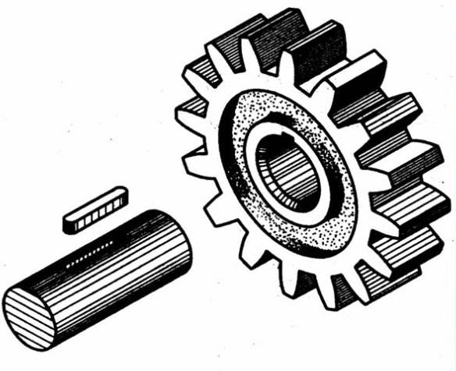
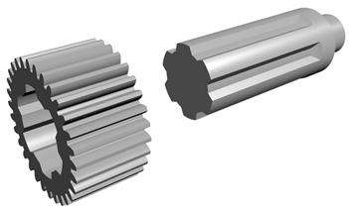
第8章 键、花键结合的精度设计与检测
8.1 普通平键结合的精度设计
8.1.1 普通平键结合的结构和几何参数
8.1.2 普通平键的精度设计
8.1.3. 键及键槽的检测
8.2 矩形花键结合的精度设计与检测
8.2.1 矩形花键的几何参数和定心方式
8.2.2 矩形花键结合的精度设计
8.2.3 矩形花键的检验

Slide 2
键的作用：
（1）传递转矩
(2) 传递运动
（3）导向
普通平键
平键
单键
导向平键
半圆键
楔形键
键的分类
矩形花键
花键
渐开线花键(矮胖)

Slide 3
8.1 普通平键结合的精度设计
8.1.1 普通平键结合的结构和几何参数
1. 结构
轮毂
键
轴
平键是以侧面相互接触传递转矩，故宽度b为配合尺寸。

Slide 4
2. 几何参数：
（1）键 －
宽：b、高度：h、长度：l
（2）轴槽 －
宽度：b、深度：t₁、长度：L
（3）轮毂槽 －
宽度：b、深度：t₂
轮毂
键
轴

Slide 5
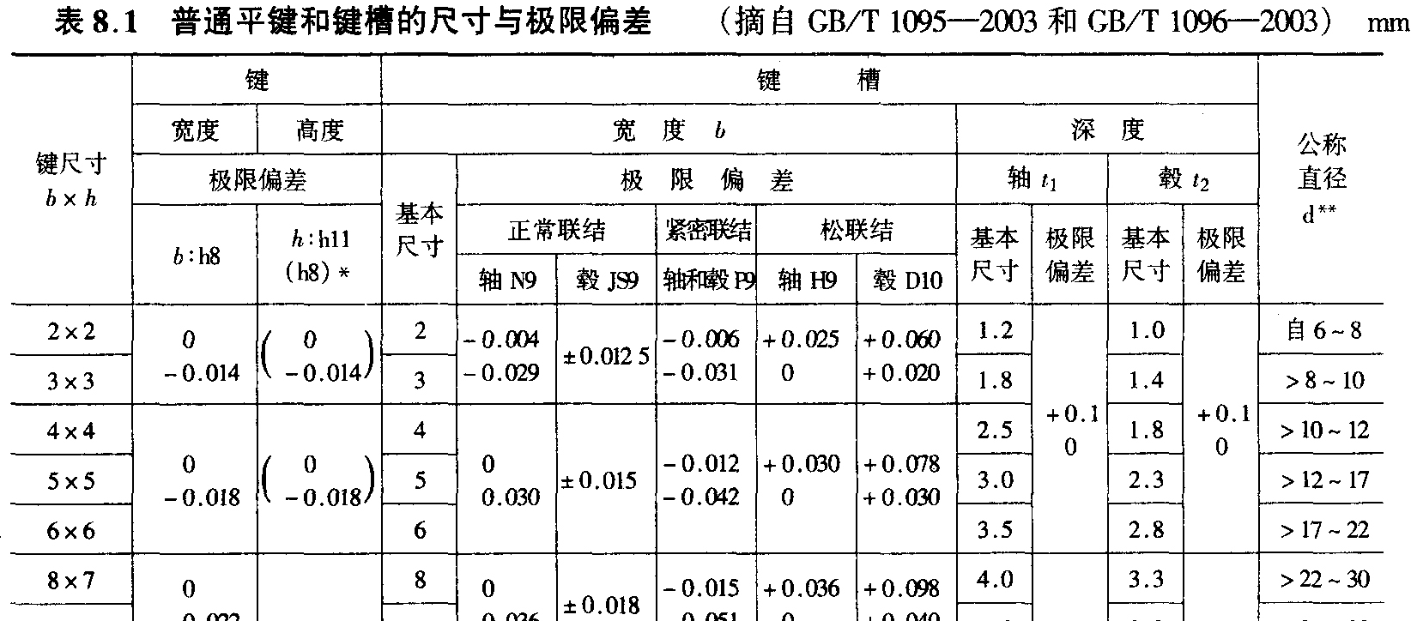
键和键槽的尺寸与极限偏差见表8.1所示。

Slide 6
8.1.2 普通平键的精度设计
1.平键的尺寸公差与配合
（1）配合尺寸—b
① 基准制：
基准轴 h
② 公差等级：
IT8~IT10
③ 基本偏差
键：h
轴槽：H、N、P
轮槽：D、JS、P

Slide 7
④ 尺寸公差带
轴槽：H9、 N9、 P9
其公差带选自：
GB/T1801—2009。
键：h8
轮槽：D10、JS9、P9
公差带图
b

Slide 8
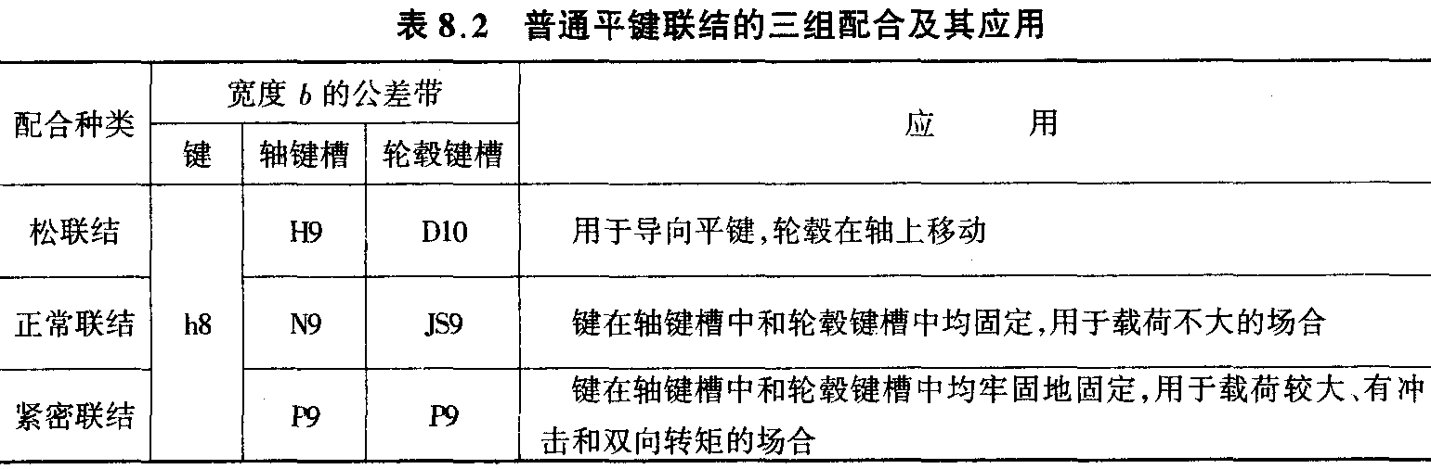
⑤ 配合种类及其应用
①
松联结
②
正常联结
③
紧密联接

Slide 9
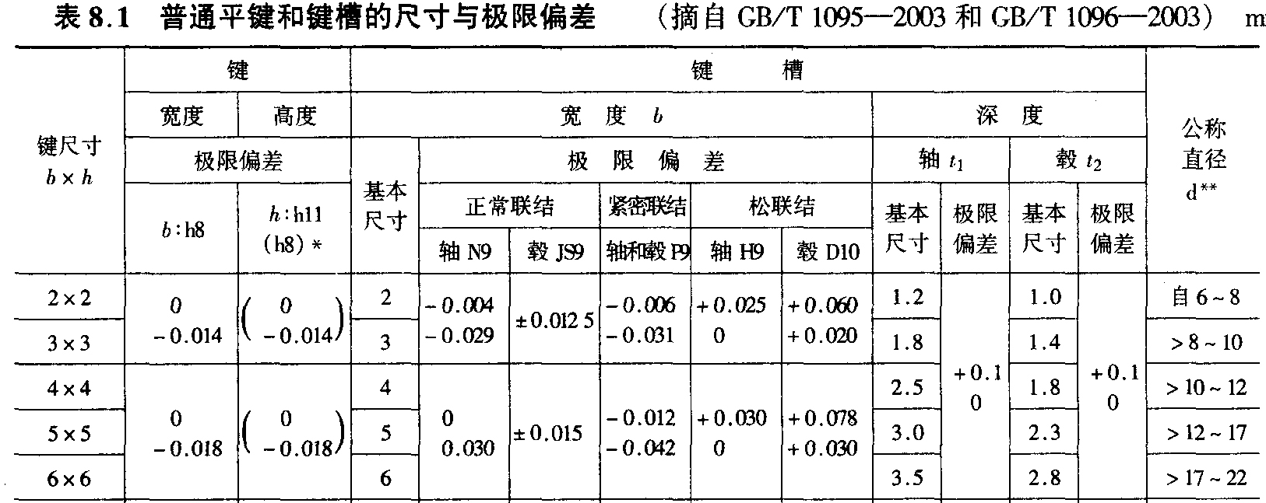
（2）非配合尺寸的公差带
键：
高h11、长h14
轴槽：
深度：t₁，长H14
轮槽：
深度：t₂
t₁和t₂由表8.1查得。
为了便于测量，在图样上以（d－t₁）和（d+t₂）形式标注。

Slide 10
2. 几何公差要求
对称度
为保证键与键槽的配合要求，需规定键槽两侧面的中心平面对其轴线的对称度公差。
其公差值按GB/T 1184－1996取7～9级。
B
A
A
B

Slide 11
3. 表面粗糙度轮廓要求
配合表面:
表面粗糙度Ra的上限值一般取1.6～3.2 μm ，
非配合表面:
取6.3 μm 。
Ra 3.2
Ra 6.3
Ra 3.2
Ra 6.3
4. 键槽尺寸和公差在图样上的标注（见例题）

Slide 12

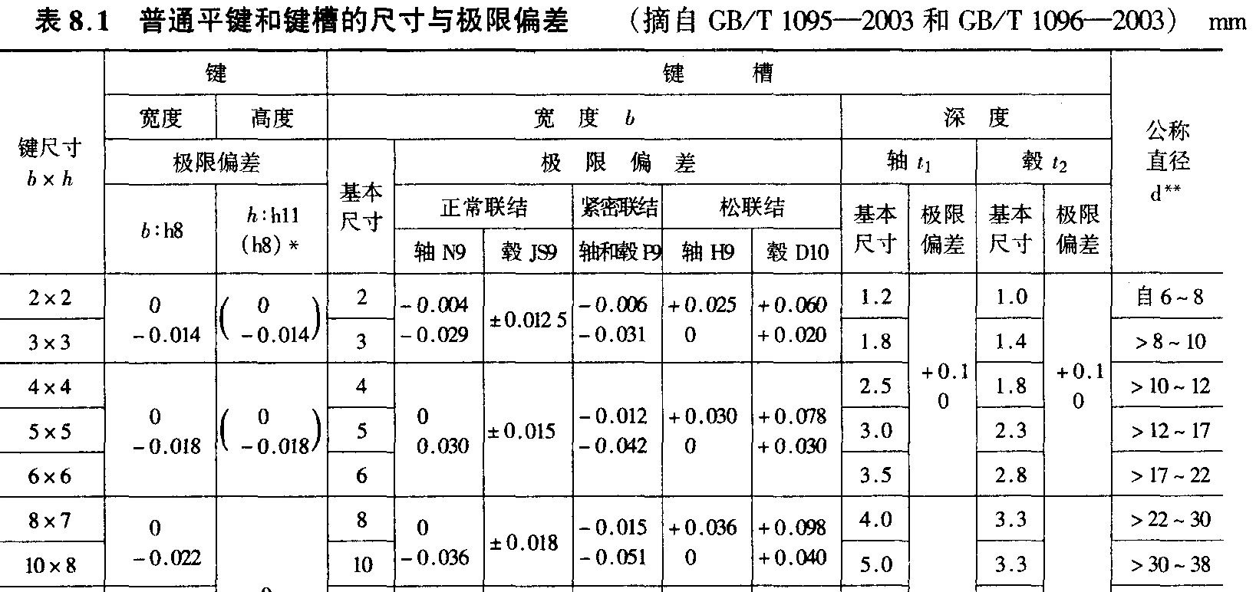
5. 例题 某机构采用普通平键正常联结的$∅$25H8 孔， $∅$25h7 轴传递扭矩，查表确定键槽剖面尺寸和公差，，并将它们标注在零件图上。
解 : (1) 根据平键为正常联结和D(d)=$∅$25查表8.1得
+0.2
0
+0.2
0

Slide 13

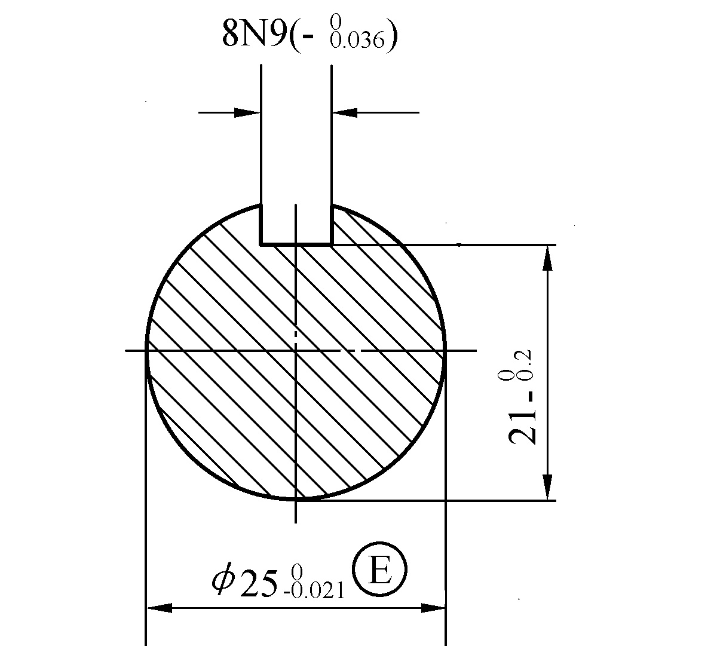
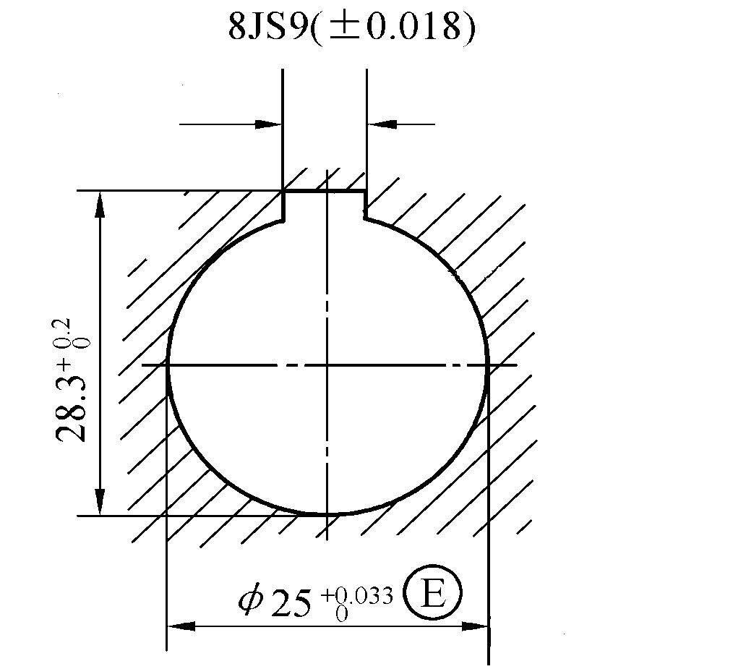

Slide 14

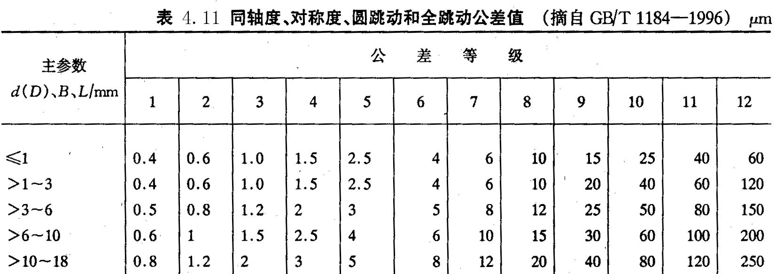
(3)由表4.16查得键槽两则面对其轴线的对称度公差(若取8级)
t = 0.015
0.015 A
0.015 A
A
A
表4.16

Slide 15
(4) 键槽侧面粗糙度轮廓Ra上限值:1.6~3.2 μm ,取3.2μm
键槽侧底面粗糙度轮廓Ra上限值:取6.3μm
Ra 3.2
Ra 3.2
0.015 A
0.015 A
Ra 6.3
Ra 6.3
A
A

Slide 16
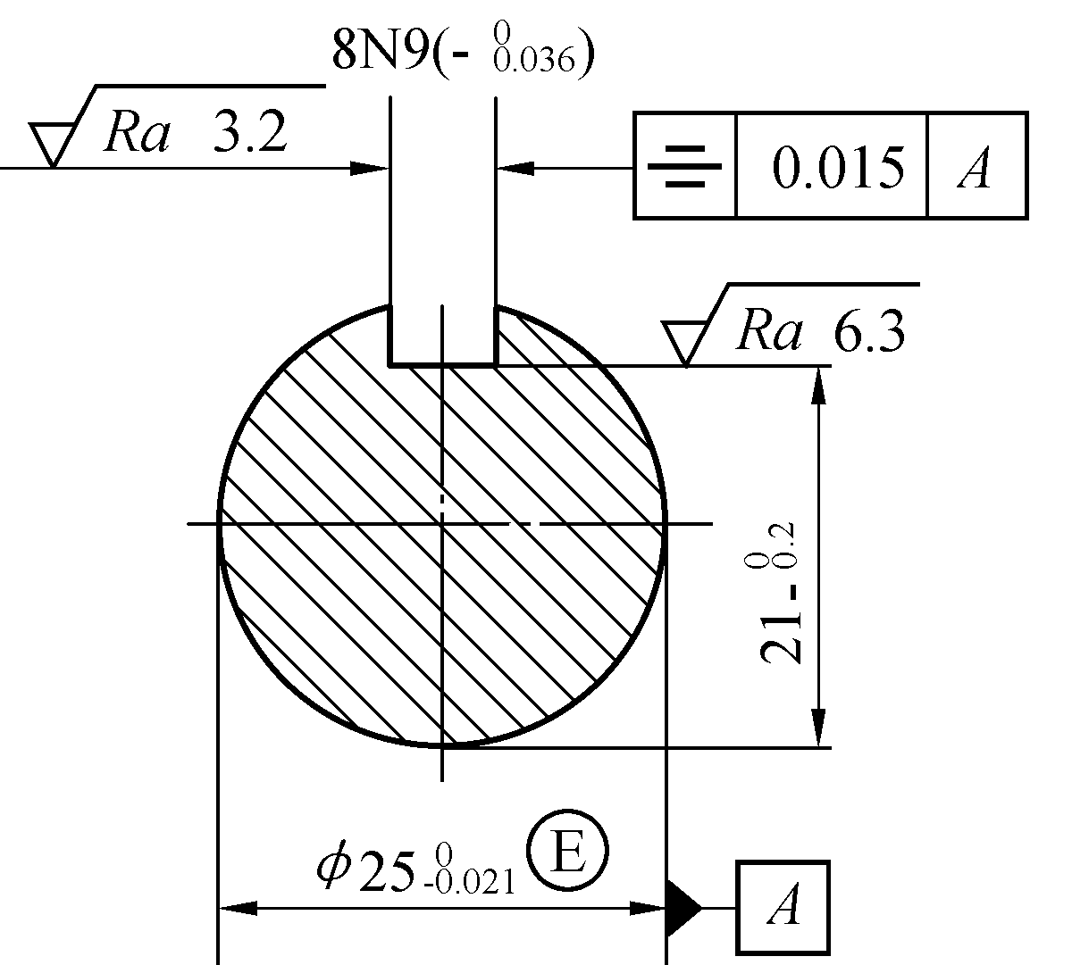
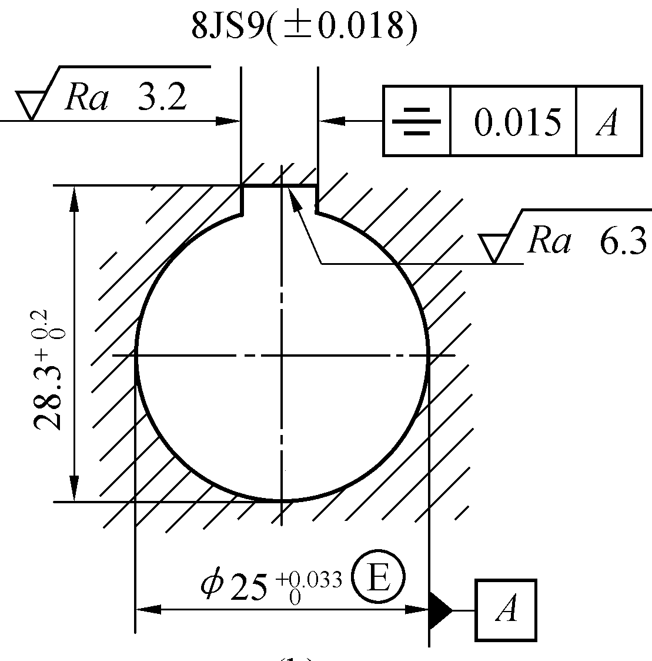
(5) 上述各项公差要求在图样上在标注
轴键槽的公差标注
孔键槽的公差标注

Slide 17
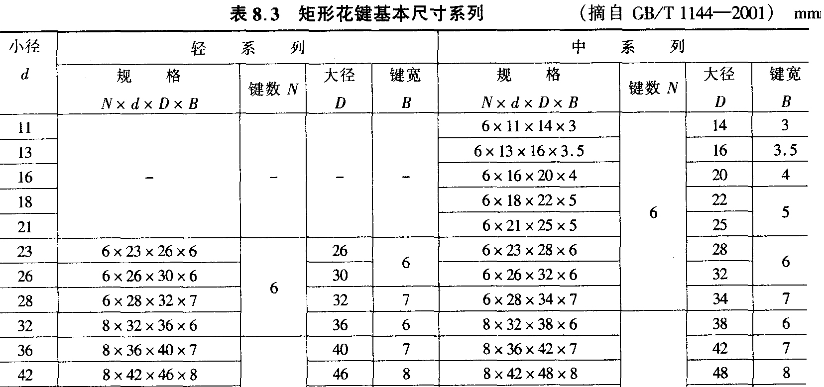
8.2 矩形花键结合的精度设计与检测
GB/T1144—2001《矩形花键尺寸、公差和检验》规定了矩形花键联结的尺寸系列、定心方式、公差与配合、标注方法及检验规定。
为了便于加工和检测，矩形花键的键数N规定为偶数，只有6、8、10三种。按承载能力分为轻系列、中系列。中系列的键高尺寸较大，承载能力强。
8

Slide 18
8.2.1 矩形花键的几何参数和定心方式
内花键
图8.7矩形花键联结
外花键
内花键
外花键

Slide 19
1.矩形花键主要几何参数
键数 N 、
大径 D、
小径 d、
和键宽 B。
如 N = 6， d = 23,
D = 26, B = 6 。
其表示方法为
N×d×D×B＝6×23×26×6

Slide 20
2. 定心方式：
花键联结主要是保证内、外花键的同轴度，以及内、外花键键侧面接触的均匀性，保证传递一定的扭矩。为此，必须保证具有一定的配合性质。
理论上花键有小径d、大径D和键侧面B三种定心方式。
d
D
GB/T1144－2001规定
小径d 定心。
B
即以小径结合面为定心表面，来确定内外花键的配合性质。
因此，对小径有较高的精度要求。对非定心表面的大径D的精度要求较低，且有较大间隙。对非定心的键和键槽侧面也有较高的精度要求，因为它们要起传递扭矩和导向的作用。

Slide 21
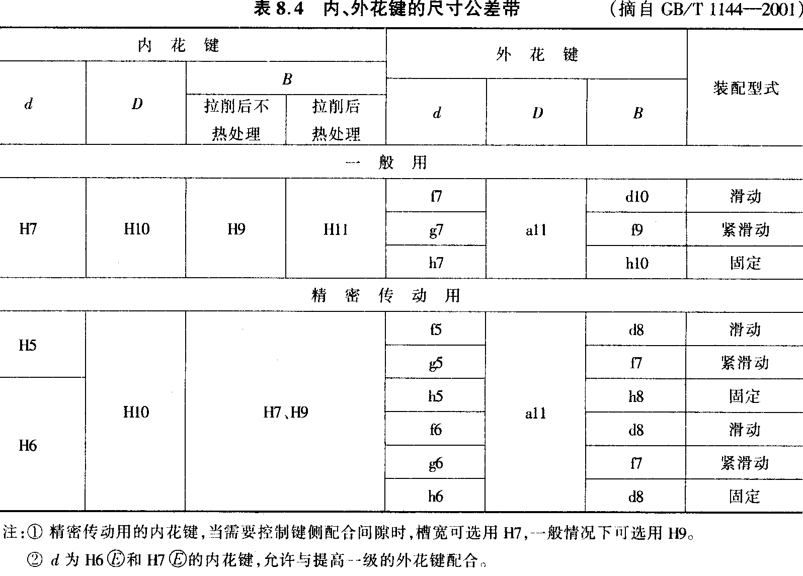
8.2.2 矩形花键结合的精度设计
1. 矩形花键的极限与配合
（1）基准制 — 基孔制(H):可以减少加工和检验内花键的拉刀和量规的规
格和数量。
（2）标准公差等级
（4）公差带：选自GB/T1801—2009 。
（3）基本偏差

Slide 22
① 一般传动：
内花键拉削后再进行热处理，其变形不易修正，故由IT9→IT11。
精
度
② 精密传动：
当键侧配合间隙要求较高时，内花键槽宽选H7，
一般选IT9。

Slide 23
2. 矩形花键结合的极限与配合选用
矩形花键结合的极限与配合选用是指确定联结精度和装配型式。
（1） 矩形花键联结精度的选用主要根据定心精度和传递扭矩大小。
“精密传动用”花键联结定心精度高、传递扭矩大而且平稳，多用于精密机床主轴变速箱，以及各种减速箱中轴与齿轮花键孔联结。
“一般用”花键联结用于定心精度不高，但传递扭矩较大，如载重汽车、拖拉机的变速箱。

Slide 24
（2） 矩形花键装配型式的选用主要根据内、外花键之间是否有轴向移动。
“滑动联结”用于内、外花键之间有轴向移动，而且移动距离长、频率高。应用滑动联结可保证运动灵活性及配合面间有足够的润滑油层。如载重汽车、拖拉机的变速箱中的齿轮与轴的联结。
“紧滑动联结”用于内、外花键定心精度要求高，传递扭矩大或经常有反向转动的情况。
“固定联结”用于内、外花键之间无需在轴向移动，只用来传递扭矩。

Slide 25

3. 几何公差
（1）为了保证内、外花键小径定心表面的配合性质，故小径采用包容要
求 ；
E
d
E
d
内花键
外花键

Slide 26
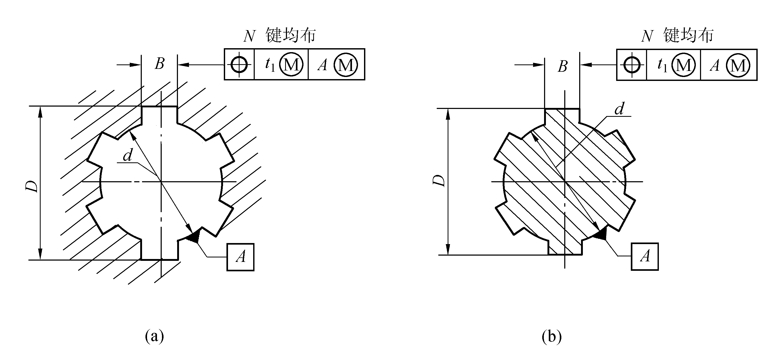
（2）一般规定位置度公差，并采用最大实体要求
位置度公差用于控制对称度和等分度误差。
花 键 位 置 度 公 差

Slide 27
（3）对单件和小批量生产规定对称度，并采用独立原则。
（a）内花键对称度公差标注
（b）外花键对称度公差标注

Slide 28
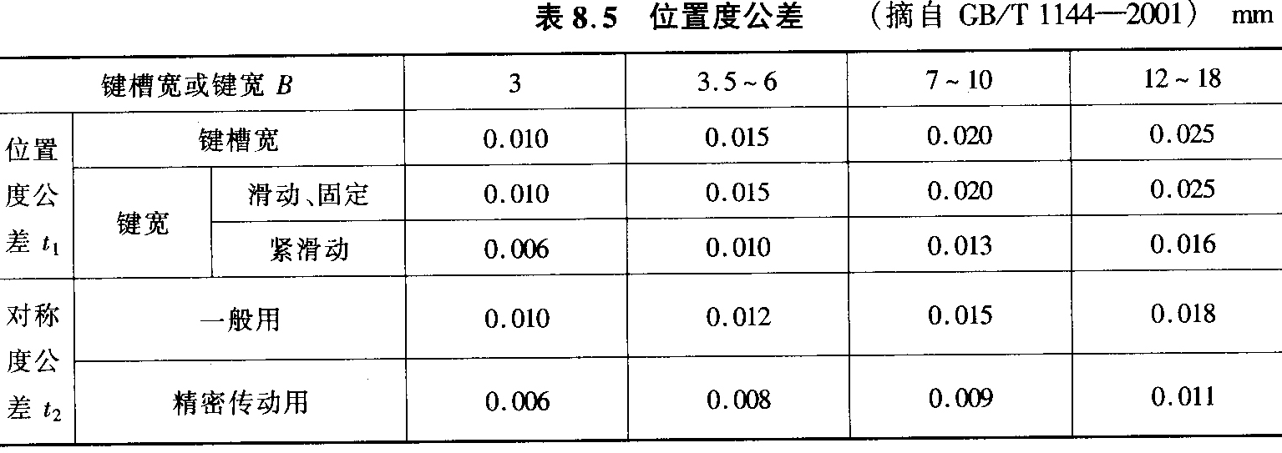
位置度和对称度公差数值 。

Slide 29
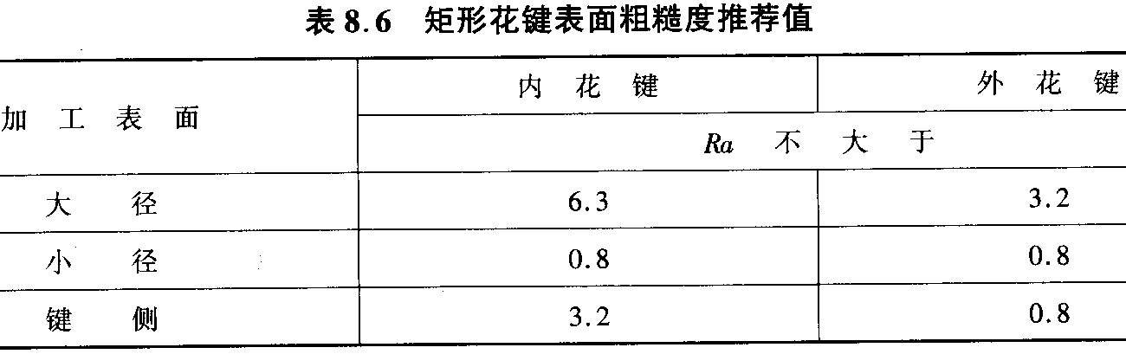
3.表面粗糙度
µm

Slide 30
4. 图样标注
(1) 位置度的标注
花 键 位 置 度 公 差 标 注

Slide 31
(2) 对称度的标注
花键对称度公差标注

Slide 32
（3）标注示例
内花键：6×23H7×26H10×6H11
外花键：6×23f7×26a11×6d10
a. 装配图的标注
小径
大径
键（槽）宽
键数

Slide 33
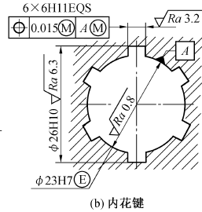
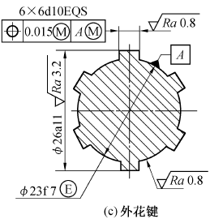
b. 零件图的标注
尺寸公差带、几何公差、公差原则和表面粗糙度轮廓标注示例 。

Slide 34
本章重点
1.平键和矩形花键结合的特点(标准件、键与键槽侧面配合，既平行平面结合；
2.平键和矩形花键结合的公差(尺寸公差带、几何公差和表面粗糙度)的选用及其图样标注；

Slide 35
课 堂 练 习
(1) 小端
(2) 键槽对称度公差为0.02
（3）小端d₁轴线对大端d₂右端面垂直度公差为$∅$0.03。
将上述要求标注在下图中。

Slide 36
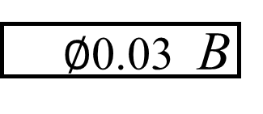
课 堂 练 习 答 案
将下述要求标注在下图中。
(1) 小端
(2) 键槽对称度公差为0.02
（3）小端d₁轴线对大端d₂右端面垂直度公差为$∅$0.03。
0.02 A
$∅$0.03 B
0
-0.025
Φ40
B
A

Slide 37
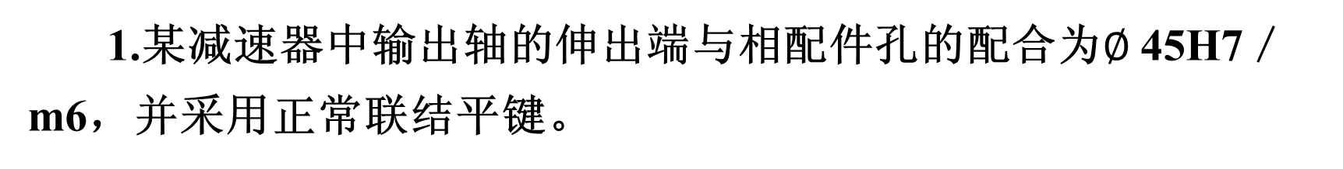
作业题 解释
1.某减速器中输出轴的伸出端与相配件孔的配合为$∅$45H7／m6，并采用正常联结平键。
试确定轴槽和轮毂槽剖面尺寸和极限偏差、键槽对称度公差和表面粗糙度Ra的上限值。
并将上述各项公差标注在零件图上。
解 释：
(2)轴槽；
b=14N9 = 14（？） T = 0.2
d - t₁=39.5(?)
b=14JS9=14±（？） T= 0.2
(3)轮毂槽：
d+t₂ = 48.5(?)
(4) 对称度： t =?

Slide 38
(5) 表面粗糙度：
配合表面Ra为 ?μm;
非配合表面Ra为 ? μm。
（6）标注（标注略） ：
参考例题图8.3的标注

